Slide 1
第三章：语法分析
LL(1)语法分析
Notes:
LL(1)语法分析方法的基本原理，和具体如何构造语法分析器。
从前面的分析可以看出，给一个文法，分析的时候我们要有这样的一个格局，a1~an是一个要分析的符号串，是经过词法分析后获得的token，对应到语法分析中都是终极符。实际上就是用户源程序的一种中间表示
另一边是一个栈，一开始里面是开始符，经过推导，有终极符的时候就进行匹配，推到最后假如两边都匹配没了，就表示从开始符出发，可以把这个终极符串推导出来，这种情形就是我们说的语法分析的成功。
一般情形是x1..xm,右边是ai...an，推导中间的情形是这样，就要看x1是终极符还是非终极符，终极符匹配 非终极符推导，推导的工作就涉及到这样的问题，选择哪一条规则来推导。最一般就是试探，为了让推导的过程唯一，我们引入了三个集合，如果把输入流的第一个信息考虑进去，对我们选择规则就有很大的帮助。结合上节课的例子说一说，就确定了选哪个规则，对文法有限定条件。我们推导的形式实际上是一个最左推导的过程，是从左往右来的。基于这样的一个思想，对文法做一些约定，就可以构造语法分析程序。P集交集是空。
下面就是如何把这些定义给的规范一些，另一个是如何构造语法分析器使得我们语法分析过程更为简洁、方便。

Slide 2
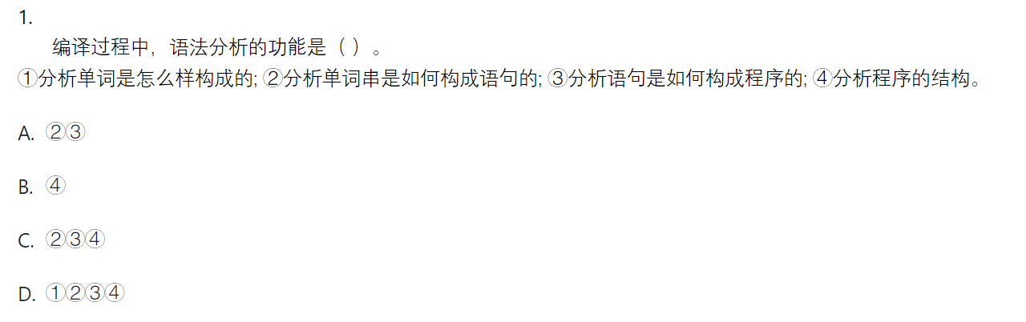


Slide 3
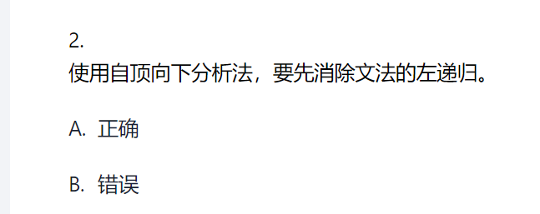

Slide 4
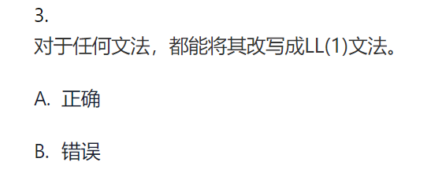

Slide 5
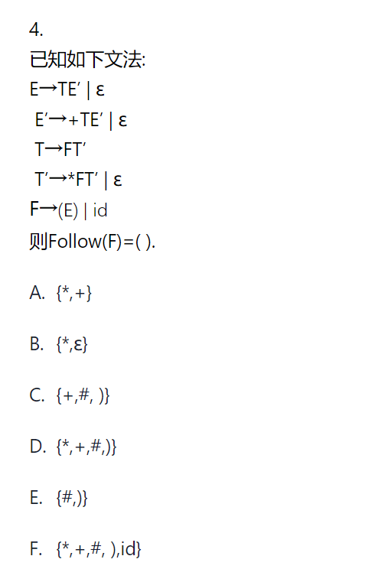

Slide 6
1. LL(1)语法分析原理
（1）不确定的方法
S⇒*_{lm}α
基本思想
从左到右扫描，按最左推导的方式推出输入流
定义：
对于文法G中任一非终极符A，其任意两个产生式A→α和A→β，都要满足下面条件：
Predict(A→α)∩Predict(A→β)=∅
满足这一条件的文法称为LL(1)文法。
（2）确定的方法
Notes:
这个条件是为了保证我们选择规则时的唯一性，在我们选择规则的时候只能选择其中的一条规则进行推导，假如这条规则不对，那就会出现错误。这个规则不对的话，其他规则更不对了，连选都没必要选。这样的文法我们称其为LL1文法。依据这样的思想构造的语法分析程序叫做ll1语法分析程序，这是我们对文法构造的限定条件，有了这个限定条件，我们再做一些选择的时候就比较方便了。

Slide 7
1. LL(1)语法分析原理
LL(1)是LL(k)的特例,其中的k则表示向前看k个符号.
LL(1)方法和递归下降法属于同一级别的自顶向下分析法.
用“LL(1)”命名该分析方法的原因：
  第一个L表示：相应的语法分析将按自左至右的顺序扫描输入符号串；
  第二个L表示：在分析过程中产生一个句子的最左推导；
  括号中的“1”，则表示在分析过程中，每进行一步推导，只要查看一个输入符号便能确定当前所应选用的产生式.

Slide 8
1. LL(1)语法分析原理
语法分析的动作
替换 当分析栈的第一个符号是V_{N}时,就要用规则进行推导,用规则右部将其替换
匹配 分析栈第一个符号是V_{T}时,与输入流中的第一个符号进行匹配
成功
出错、失败
Notes:
实际上总结来看，动作有4类
实际上就这4类，后两类出现的 时候语法分析就要终止了。
前面的两个是要在语法分析的过程中反反复复的出现的。
整个语法分析的过程大概就有这4种情况
接下来大家可以想，文法给你了，就是规则给你了，你怎么总去反复判断输入流中的元素是不是属于哪个集合，从实现的角度来说可以做，但是方法不好的话就很麻烦。对于一个文法给定，终极符串给定，能不能事先把这些构造好，在进行真正的语法分析的时候去查表就可以，不用每次都去判断了。省去了判断终极符属于哪个集合的过程。

Slide 9
{a}
{b,c}
例 G[z] : [1] Z →aBe [2] Z →Bd
[3] B →bB [4] B →cK
[5] D → d [6] K → ε
{b}
{c}
{d}
{d,e}
对给定的终极符串ace，分析过程：
Z #
ace #
替换
aBe #
ace #
匹配
Be #
ce #
替换
cKe #
ce #
匹配
Ke #
e #
替换
e #
e #
匹配
#
#
成功

Slide 10
{a}
{b,c}
例 G[z] : [1] Z →aBe [2] Z →Bd
[3] B →bB [4] B →cK
[5] D → d [6] K → ε
{b}
{c}
{d}
{d,e}
对给定的终极符串acb，分析过程：
Z #
acb #
替换
aBe #
acb #
匹配
Be #
cb #
替换
cKe #
cb #
匹配
Ke #
b #
出错

Slide 11
之前知识：DFA接受的串
输入带
a
b
c
d
……
读头
有限状态
控制器
Notes:
现在我们给出了DFA的定义，又给出了它对应的一些表示形式，出了定义之外，常用的表示方式就是这样两种，一种是状态转换矩阵，另一种是状态转换图。
我们知道了什么是自动机，它的定义和形式，但是它表示的含义到底是什么？所以下面我们来看一个自动机能接受的串是一个什么样的集合
对于一个DFA M为（s，∑.f,s0,z）
若有s0->a1 s1->a2->s2....->an sn
其中 si属于s ai属于∑ i=1.。。n sn属于z 则称α=a1a2...an为M所接受的串
对于一般的自动机来说，它可以接受的串都不是一个，通常是一个集合 甚至是无穷集（比如说路径中带有环路的时候）（例子）。

Slide 12
之前知识：自动机的实现
直接转换法
每个状态对应一个带标号的switch语句
转向边对应goto语句
状态转换矩阵
自动机存储在矩阵中，状态比较多，每次都去查表，跳转。
Notes:
通常来说有两种方式都属于程序设计技巧上的问题，实际上解决任何问题都用多重方式~~~~~
1针对状态数不太多，比如前面提到的01串，那就用case语句写起来
s=s0;
ch=getchar();
while(ch!=EOF){
switch(state){
case s0: switch(ch){
case'a'..'z':state= s1; break;
case...
....

Slide 13
1. LL(1)语法分析原理
在逻辑上，一个LL(1)分析器由输入流、LL(1)分析表、符号栈和驱动程序组成：
输入流:待分析的符号串 .
符号栈:存放分析过程中的文法符号串.
LL(1)分析表：用来表示相应文法的全部信息 的一个矩阵（或二维数组）.
驱动程序：语法分析程序.

Slide 14
1. LL(1)语法分析原理
a
b
c
#
Input
X₁
语法无关~
不用改变！
  驱动程序
  栈为空情形的处理
  X∈ V_{T}情形的处理
  X∈ V_{N}情形的处理
X₂
语法相关~
需要更新！
...
X_{n}
#
Stack
LL[1]
分析表
比自动机多了一个部分，因此二型文法比三型文法表达能力更强！
Notes:
整个语法分析器的结构
stack就是所谓的栈，栈顶是x1，分析的对象是输入流，这是我们用到的两个分析对象。 分析栈是从开始符出发一步步产生的
驱动程序，是从这两个里面取数据的。另外还有一个是语法分析表。整个语法分析器的程序就是这么一个情形。

Slide 15
2.1 LL(1)分析表的构造
LL(1)分析表的定义：
T：V_{N} × V_{T} → P ∪ { Error }
T(A,t)=A→α 若t∈Predict( A→α )
T(A,t)=Error 否则
其中P表示所有产生式的集合.

Slide 16
2.1 LL(1)分析表的构造
LL(1)分析表的构造方法：
对文法的每一个产生式求其predict集；
对文法的每一个产生式A→α进行如下处理：
若：Predict( A→α )=（a₁,a₂,….,a_{n});
则令： T(A,a_{i})=A→α
其中：i=1,2,3…,n
LL(1)分析表的其它元素为error.

Slide 17
2.2 求LL(1)分析表的实例
文法G:
E → T E^{’[1]}
E’ → + T E^{’[2]} | ε^{[3]}
T → F T^{’[4]}
T’ → * F T^{’[5]} | ε^{[6]}
F → i ^{[7]} | ( E )^{[8]}

Slide 18
2.2 求LL(1)分析表的实例
例:文法G:
E → T E^{’[1]}
E’ → + T E^{’[2]} | ε^{[3]}
T → F T^{’[4]}
T’ → * F T^{’[5]} | ε^{[6]}
F → i^{[7]} | ( E )^{[8]}
E → E+E|E*E|(E)|i
去二义性
E → E+T|T
T → T+F|F
F → (E)|i
消除左递归

Slide 19
Predict( [1] ) = first(TE’) = { i , ( }
Predict( [2] ) = first(+TE’) = { + }
Predict( [3] ) = follow(E’) = { ) , # }
Predict( [4] ) = first(FT’) = { i , ( }
Predict( [5] ) = first(*FT’) = { * }
Predict( [6] ) = follow(T’) = { + , ) , # }
Predict( [7] ) = first(i) = { i }
Predict( [8] ) = first((E)) = { ( }

Slide 20
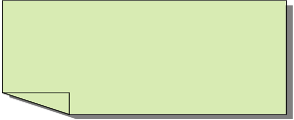
 | i | + | * | ( | ) | #
E | 1 |  |  | 1
E’ |  | 2 |  |  | 3 | 3
T | 4 |  |  | 4
T’ |  | 6 | 5 |  | 6 | 6
F | 7 |  |  | 8
E → T E^{’[1]}
E’ → + T E^{’[2]}
| ε^{[3]}
T → F T^{’[4]}
T’ → * F T^{’[5]}
| ε^{[6]}
F → i^{[7]}
| ( E )^{[8]}
Predict( [1]) = { i , ( }
Predict( [2] )= { + }
Predict( [3] ) = { ) , # }
Predict( [4] ) = { i , ( }
Predict( [5] ) = { * }
Predict( [6] = { + , ) , # }
Predict( [7] ) = { i }
Predict( [8] ) = { ( }
分析示例1
分析示例2

Slide 21
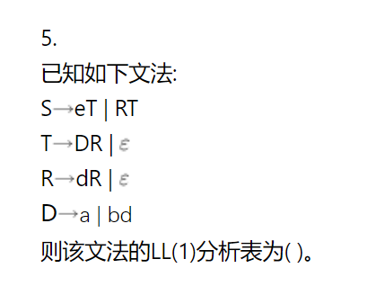
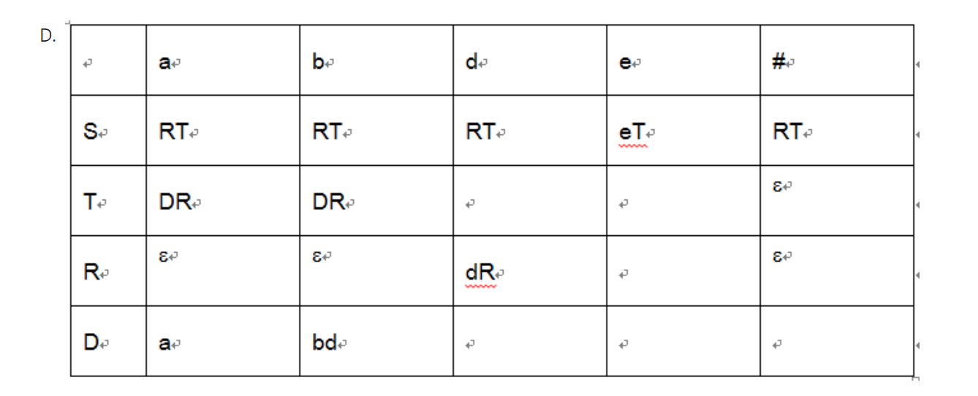

Slide 22
3.1驱动程序的设计
分析的初始格局（S#, a₁...a_{n}#）
一般格局（X₁...X_{m}#, a_{i}...a_{n}#）
设存在格局为（X₁...X_{m}#, a₁...a_{n}#）
若 X₁∈V_{T} & X₁=a₁ 则有（X₂...X_{m}#, a₂...a_{n}#）
若 X₁∈V_{N}则查表，若T(X₁,a₁)=X₁→α, 格局为 （αX₂...X_{m}#, a₁...a_{n}#），若T(X₁,a₁)=error，则报错。
若格局为（#，#），则分析成功
其他情况 报错
Notes:
书上写的完全是一个程序角度的，其实没必要限定的那么死，算法就是这样，怎么实现同学肯定会。
第一个是匹配动作，第二个是替换动作
α压栈的过程是一个逆序的过程 。
分析过程我们按照这种形式，反反复复的来进行最后把我们要的结果求出来，对于这样的过程用程序把他写出来还是很简单的。
建一个栈，读一个符号，总是要有结束标志的判断，解释一下程序怎么实现
所以语法分析程序，按照我们给的数据结构，给的算法，实现起来是很简单的。
手工做一个例子。用程序来做比较简单，手工做相对比较麻烦，实际上跟上次课最后给的例子也很相似。i+i*i

Slide 23
3.2驱动程序的实现
[1]初始化： Stack := empty ; Push(#); Push(S)；
即由符号栈和输入流构成的初始格局为：
(#S, a₁a₂...a_{n}#)
[2] 读第一个输入符： Read(a)；
[3] 若当前格局是( #, # )，则成功结束；否则转下一步；
[4] 设当前格局为（..... X, a.....)，则：
• 若X∈ V_{T} & X= a ，则：
{ Pop(1)； Read(a)；goto [3] }
• 若X∈ V_{T} & X≠ a ，则 Error；
• 若X ∈ V_{N} ，则：
if T(X, a)=X→Y₁ Y_{2........} Y_{n}
then { Pop(1)；Push(Y_{n} ,.....,Y₁)；goto[3] }
else Error
逆序压栈！！！

Slide 24
3.2驱动程序的实现
成功
匹配
a
c
e
#
例 G[z] :
[1] Z →aBe
[2] Z →Bd
[3] B →bB
[4] B →cK
[5] D → d
[6] K → ε
Input
替换
  驱动程序
  栈为空情形的处理
  X∈ V_{T}情形的处理
  X∈ V_{N}情形的处理
c
a
替换
K
B
e
替换
Z
#
Stack
Notes:
整个语法分析器的结构
stack就是所谓的栈，栈顶是x1，分析的对象是输入流，这是我们用到的两个分析对象。 分析栈是从开始符出发一步步产生的
驱动程序，是从这两个里面取数据的。另外还有一个是语法分析表。整个语法分析器的程序就是这么一个情形。

Slide 25
文法G:
E → T E^{’[1]}
E’ → + T E^{’[2]} | ε^{[3]}
T → F T^{’[4]}
T’ → * F T^{’[5]} | ε^{[6]}
F → i ^{[7]} | ( E )^{[8]}
符号串 i + i * i # 的LL[1]分析过程：

Slide 26
分析栈 输入流 矩阵元素
# E i + i * i # LL[ E ,i ] = [1]
# E’ T i + i * i # LL [ T ,i ] = [4]
# E’ T’ F i + i * i # LL [ F ,i ] = [7]
# E’ T’ i i + i * i # Match
# E’ T’ + i * i # LL [ T’,+] = [6]
# E’ +i * i # LL [ E’,+ ] = [2]
# E’ T+ +i * i # Match
# E’ T i * i # LL [ T,i ] =[4]
# E’ T’ F i* i # LL [ F,i ] = [7]
# E’ T’ i i * i # Match
# E’ T’ * i # LL [ T’,* ] = [5]
# E’T’F* * i # Match
# E’T’F i # LL[F,i] = [7]
# E’T’i i # Match
# E’T’ # LL[T’,#] = [6]
# E’ # LL[E’, #] = [3]
# # ok
E → T E^{’[1]}
E’ → + T E^{’[2]}
| ε^{[3]}
T → F T^{’[4]}
T’ → * F T^{’[5]}
| ε^{[6]}
F → i^{[7]}
| ( E )^{[8]}
分析表

Slide 27
分析栈 输入流 矩阵元素
E → T E^{’[1]}
E’ → + T E^{’[2]}
| ε^{[3]}
T → F T^{’[4]}
T’ → * F T^{’[5]}
| ε^{[6]}
F → i^{[7]}
| ( E )^{[8]}
# E i + i *+ i # LL[ E ,i ] = [1]
# E’ T i + i * +i # LL [ T ,i ] = [4]
# E’ T’ F i + i * +i # LL [ F ,i ] = [7]
# E’ T’ i i + i * +i # Match
# E’ T’ + i * +i # LL [ T’,+] = [6]
# E’ +i * +i # LL [ E’,+ ] = [2]
# E’ T+ +i * +i # Match
# E’ T i *+i # LL [ T,i ] =[4]
# E’ T’ F i* + i # LL [ F,i ] = [7]
# E’ T’ i i * + i # Match
# E’ T’ *+ i # LL [ T’,* ] = [5]
# E’T’F* *+ i # Match
# E’T’F +i # LL[F,+] =Error
分析表

Slide 28
3.3 注意的一些问题
错误的处理
LL(1)方法对文法的限制
假如不满足限定：
进行文法等价变换，使其满足我们的限定
不是所有的文法都适用于该方法，有时进行文法等价变换会破坏其可读性
通常来说，对于高级语言的语法分析也足够用了。
Notes:
总结一下，对于语法分析表，实际的处理中，空着的位置不一定不填，而是填写一个错误编号，对应着一类错误，譬如刚才这个就属于运算符后面不能接运算符。
大家在编译的时候也会提示你有错误，提示信息包括错误编号，错误类型，等等。实际上这些错误信息都是在这里给出的，对应的错误给出对应的标号，在分析的过程中发现错误，就给出一个编号，对应到一个错误表里，返回给用户
我们知道限制就是说对于任意的有相同左部的规则，P集的交集为空。假如不满足这个规则 怎么办？
（例子）如提取公共前缀，消除左递归
这是其中的一个情况
不是说所有的文法都适用于LL1方法，有的时候进行等价变换会非常非常的麻烦，同时破坏了文法的可读性（我们定义）定义程序-程序头-声明-体，这么写文法读起来很方便，变换了以后读起来就很不方便了，影响是什么呢？单纯的从文法的角度来说影响不大，但是在语法分析的同时要生成一些其他有用的信息，比方说生成语法树，语法树的形式和语法是对应的，这样的话理解起来就比较好理解，但是如果文法经过等价变换，文法就变的很乱，对应的语法树的结构就很乱，给我们后续的其他分析工作带来很多麻烦，所以说这种变换也不是万能的，一切都能按照我们的需求把他变成我们想要的形式。简单的譬如说提取前缀和直接左递归也不难，但是复杂的就不一定合适了
是不是说我们的ll1方法的限制特别严格呢？其实也不是，通常来说高级程序设计语言的文法来说基本是够用的，我加上这些条件也能够用ll1文法描述出来，功能一般情况下是够用的。
语法分析程序:输入流 分析栈 分析表 驱动程序，又有替换 匹配 成功 失败4种动作

Slide 29
判断是否为LL(1)文法
S→(SS'|ε
S'→)|ε
S→(S|S'
S'→(S')|ε
Predict(S→(SS')={(}
Predict(S→ε)={),#}
Predict(S'→))={)}
Predict(S'→ε)={),#}
Predict(S→(S)={(}
Predict(S→S')={(,#}
Predict(S'→(S'))={(}
Predict(S'→ε)={),#}

Slide 30
构造LL(1)分析表
S→aBc[1]
S→bAB[2]
A→aAb[3]
A→b[4]
B→b[5]
B→ε[6]

